Slide 1
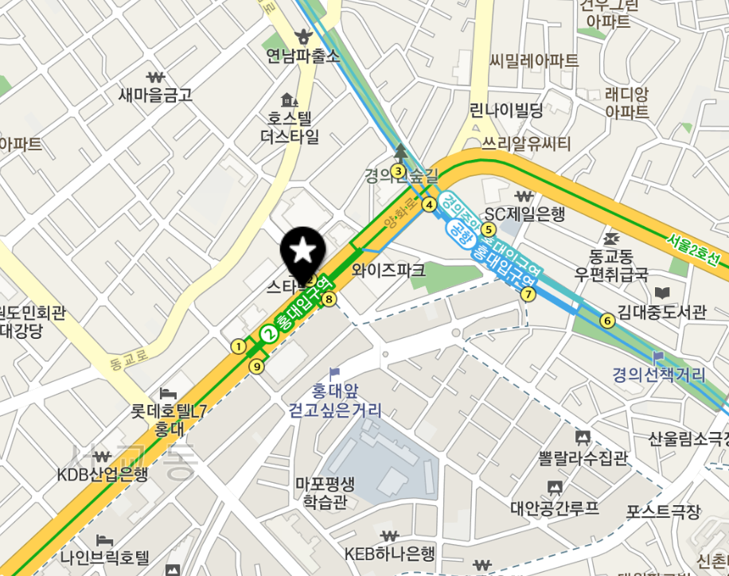
상권분석
지역설정
빠른 검색
__
검색
분석하기

Slide 2
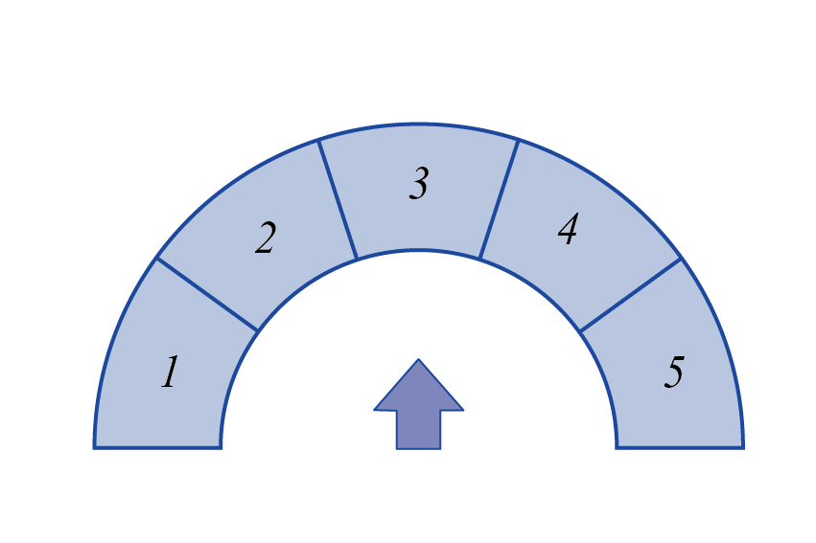
<상권분석 결과>
분석지역 | 분석업종 | 분석시점
창신동 | 애완용품점 | 20180723
상권 등급: 3등급

Slide 3
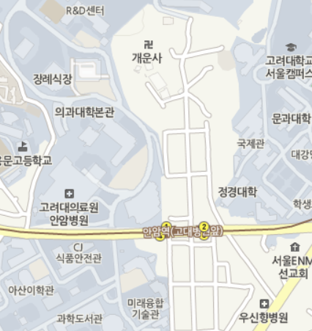
지도상 클릭
지역선택
업종선택
반려동물
→ 미용, 반려용품점, 동물카페
Or
여가시설
→ 노래방, vr방, 오락실, pc방

Slide 4
부동산정보
임대면적
( )평
실제면적
( )평
초기 투자비용
권리금
( )원
보증금
( )원
대출금
( )원
기타 투자비용
건축비 ( )원 / 인테리어비용 ()원/ 설비비용 ()원
프랜차이즈 비용 ()원 기타비용 ()원
*총 투자비 ()원 *운영기간 ()년
초기 투자비용
월세
( )원
인건비
( )원
재료비
( )원
기타비용
( )원
1인당 매출
( )원
학인
임시저장

Slide 5
월 고정비용 |  | 월 변동 비용
항목 | 월비용 | 항목 | 월비용
월세 |  | 원가
고정인건비 |  | 변동 인건비
초기투자비용(월)
기타비용
총 비용
월평균 목표 매출 | 일 평균 목표 매출 | 일 평균 목표 고객수
원 | 원 | 명

Slide 6
같은 업종 추천지역
선택 지역 추천 업종
70% 이상: 높음
45%~70%: 보통
30%~45%: 위험
30%미만: 매우 위험
양천구, 서교동, 합정
노래방, 애완용품점
목표 매출 도달 가능성
위험
설명보기
설명보기
설명보기

Slide 7
목표 매출 도달 가능성
설명(예시)
위험
유동인구가 x 이하 이므로 목표치 y에 도달하기 가능성이 낮다
선택 지역의 포화도가 높음이므로 매출 도달 가능성이 낮다.
교통활성도가 i이하이므로 접근성이 보통
선택지역 폐업율이 j이상으로 위험
따라서 창업하기에 위험

Slide 8
설명(예시)
설명(예시)
현재 선택한 A업종은 a, o, s지역에서 유리할 것으로 보임
a: 활발하고 수요가 많으나 경쟁업체수는 매우적음 따라서 수요가 높을 것으로 보이기에 추천
o: 경쟁업체수 보통 하지만 폐업률이 낮고 발전 가능성이 매우 높기에 추천
현태 선택한 지역의 A업종은 포화 상태이므로 유사 업종으로 q, w, e가 추천됨
q: 현재 지역에서 A업종이 많으나 q업종을 추천한다 yeah!!!

